Slide 1
CONCEITOS BÁSICOS EM GENÉTICA

Slide 2
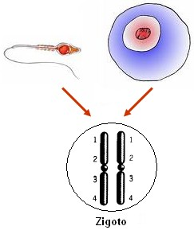
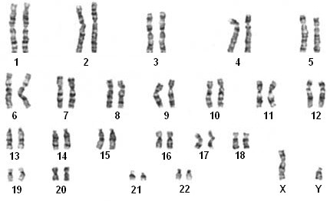
CROMOSSOMOS HOMÓLOGOS
Semelhantes em tamanho, forma, posição do centrômero e sequência de genes

Slide 3
CROMOSSOMOS AUTOSSOMOS E CROMOSSOMOS SEXUAIS (ALOSSOMOS)

Slide 4
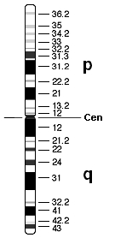
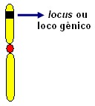
LOCUS OU LOCO GÊNICO
Posição (local) no cromossomo onde se localiza um gene
Plural: loci ou locos

Slide 5
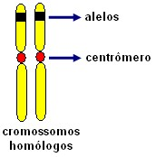
ALELOS
Formas alternativas de um gene
ocupam o mesmo loco em cromossomos homólogos e tipicamente diferem em sequência devido a processos mutacionais.

Slide 6
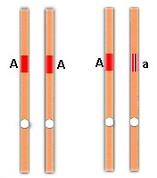
ALELO DOMINANTE
Aquele que, por produzir uma proteína funcional, manifesta-se mesmo em dose única
se expressa tanto em homozigose quanto em heterozigose
Representado por letra maiúscula.
Homozigose
Heterozigose

Slide 7
ALELO RECESSIVO
Aquele que, por não produzir proteína ou produzir uma proteína não-funcional, manifesta-se apenas em dose dupla
se expressa apenas em homozigose
Representado por letra minúscula.

Slide 8
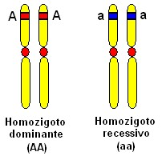
INDIVÍDUO HOMOZIGOTO
Aquele que apresenta, para determinado gene, os dois alelos iguais

Slide 9
INDIVÍDUO HETEROZIGOTO
Aquele que apresenta, para determinado gene, os dois alelos diferentes

Slide 10
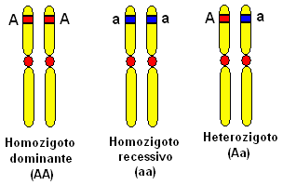
GENÓTIPO
Constituição gênica do indivíduo
Refere-se tanto a um ou mais pares de alelos que estão sendo estudados quanto ao “pool” (conjunto) gênico do indivíduo

Slide 11
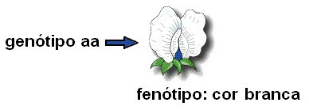
FENÓTIPO
Expressão física do genótipo em interação com o ambiente.
É a característica física ou bioquímica que se expressa no indivíduo como resultado da interação do genótipo com o meio ambiente (interno e externo)
Fenótipo
Genótipo
Ambiente
Um mesmo genótipo pode expressar diferentes fenótipos, dependendo de sua interação com o meio

Slide 12
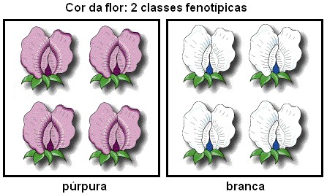
CLASSE FENOTÍPICA
Termo aplicado para agrupar indivíduos que apresentam, para determinado gene, um mesmo fenótipo

Slide 13
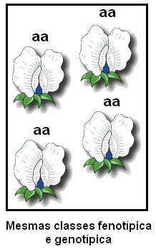
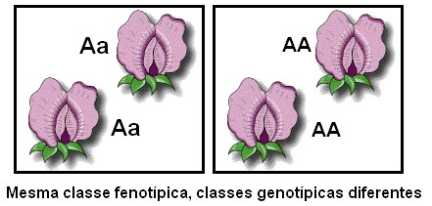
CLASSE GENOTÍPICA
Termo aplicado para agrupar indivíduos que apresentam, para determinado gene, um mesmo genótipo

Slide 14
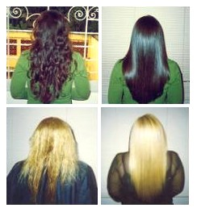
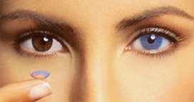
FENOCÓPIA
Devido à ação ambiental, um indivíduo pode apresentar determinado fenótipo para o qual não tem o genótipo correspondente

Slide 15
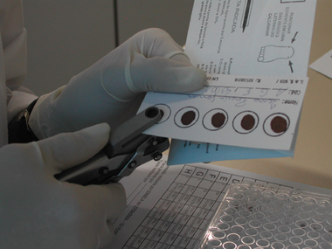
FENOCÓPIA
Ambiente atuando favoravelmente
indivíduos afetados pela fenilcetonúria e que recebem uma dieta com baixo teor de fenilalanina desde o primeiro mês de vida evitam a manifestação clínica mais severa da doença – o retardo mental
são fenotipicamente normais, mas genotipicamente afetados  fenocópias de indivíduos geneticamente normais
Fenilcetonúria: um dos distúrbios metabólicos diagnosticado pelo teste do pezinho.
Notes:
Fenilcetonúria: doença genética de herança autossômica recessiva que resulta da deficiência de fenilalanina hidroxilase, enzima que catalisa a conversão do aminoácido fenilalanina em tirosina  um dos distúrbios metabólicos diagnosticado pelo teste do pezinho.

Slide 16
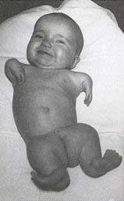
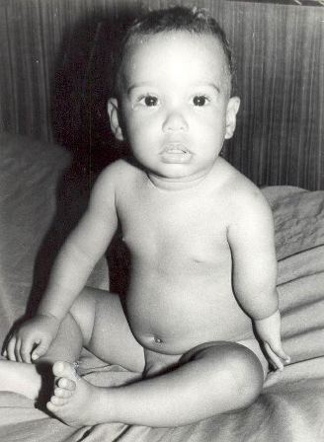
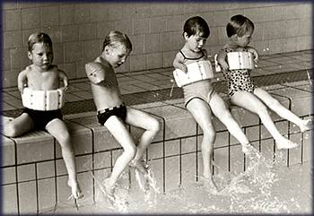
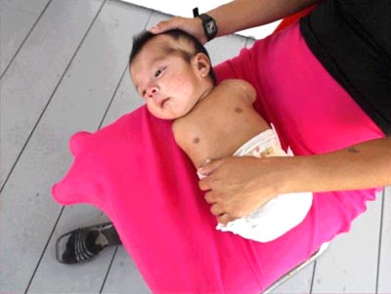
FENOCÓPIA
Ambiente atuando desfavoravelmente
indivíduos que nasceram com mal-formações nos membros devido à ingestão, durante a gravidez materna, do medicamento talidomida
são genotipicamente normais, mas fenotipicamente afetados  fenocópias de indivíduos geneticamente afetados pela focomelia de Roberts, doença genética de herança autossômica recessiva, caracterizada pela aproximação ou encurtamento dos membros do feto, tornando-os semelhantes aos de uma foca
Notes:
Na focomelia de Roberts, por vezes os ossos longos estão ausentes e mãos e pés rudimentares se prendem ao tronco por ossos pequenos e de forma irregular.

